Slide 1

Біопсихосоціальна концепція хвороби

Slide 2


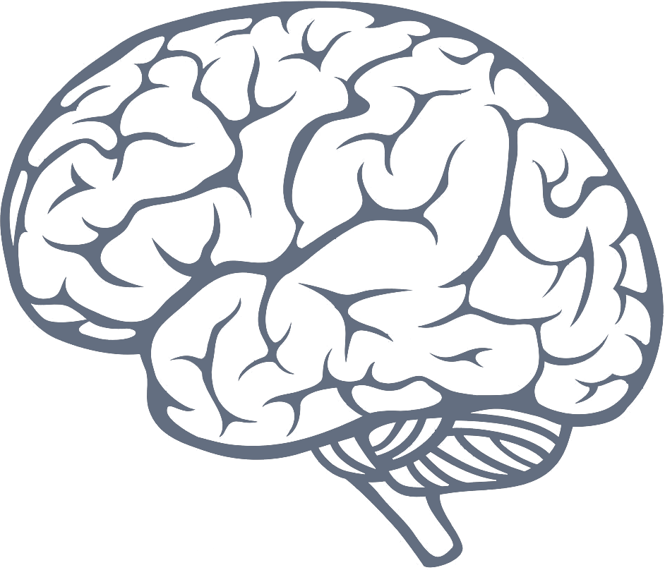

Біопсихосоціальна модель – міжнародна модель, яка встановлює, що існують фактори, які впливають на розвиток та добробут людини в контексті захворювання, розладу чи інвалідності.
Три типи факторів:
- 1. Біологічні фактори
- 2. Психологічні фактори
- 3. Соціальні фактори

Slide 3
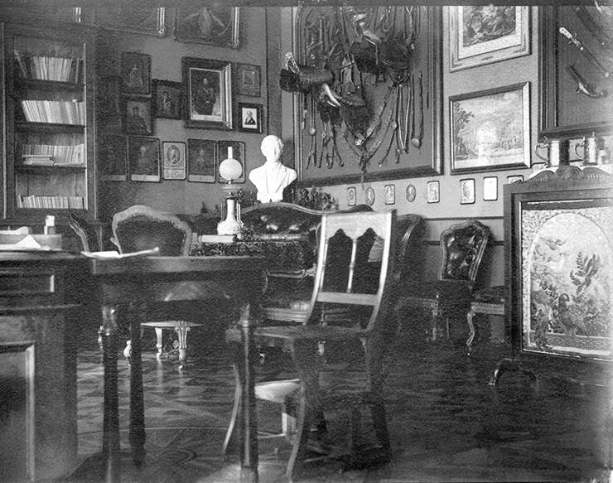
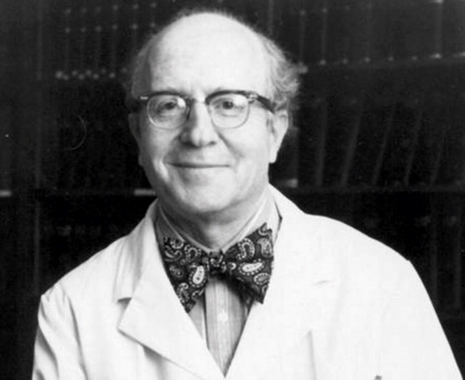
Вперше модель була висунута американським психіатром Джорджем Енгелем у 1977 році і стала альтернативою біомедичному домінуванню багатьох систем охорони здоров’я. Таким чином, біопсихосоціальна модель, яку вводить Енгель, відходить від роздвоєності «розум-тіло», встановленої традиційною медичною моделлю, і розглядає функціонування людей з цілісної та всебічної точки зору.

Slide 4

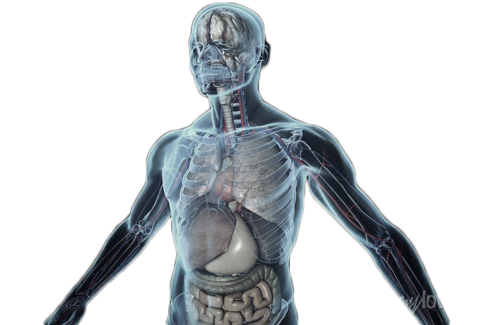
До нього переважаючою моделлю була медична або біологічна модель(традиційна редукціоністська модель, де мають значення лише біологічні фактори).
Енгель пропонує діалог між пацієнтом і лікарем, щоб знайти найбільш ефективне рішення для лікування.
Крім того це працює для добробуту не тільки пацієнта, але й для його сім'ї та громади.

Slide 5

Через двадцять п’ять років після публікації Енгеля біопсихосоціальна модель все ще широко використовується як психологічна модель. Біологічні, психологічні та соціальні категорії розширились до більших категорій: зокрема, соціальний аспект значно розширився завдяки таким ідеям, як духовність та культура.
Це показує, що проблеми людини пов’язані між собою, і вони можуть бути більш складними, ніж уявлялося раніше.

Slide 6

Як пропонує Енгель, це допомагає лікарям краще зрозуміти свого пацієнта.
Крім того, ця модель тісно пов'язана з психологія здоров’я. Психологія здоров’я вивчає взаємний вплив біології, психології, поведінкових та соціальних факторів на здоров’я та хвороби.

Slide 7


В останні десятиліття проблеми психічного здоров'я набувають актуальності, що пояснюється збільшенням чисельності хворих з непсихотичними розладами, а також зі зростанням економічних витрат, пов'язаних з діагностикою, лікуванням, реабілітацією.

Slide 8
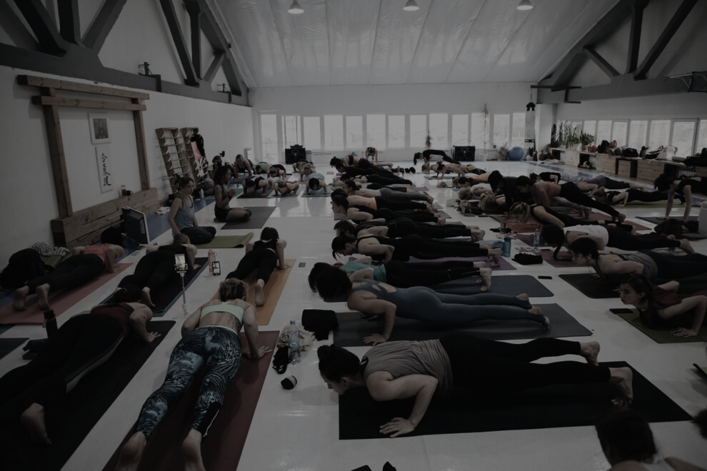

Сучасна концепція громадського здоров'я передбачає існування рівноправних складових: соматичного здоров'я, який формується в результаті біогенезу; психічного здоров'я, що виникає в процесі психогенезу; соціального здоров'я, що складається в процесі соціогенезу.

